Slide 1
心理健康教育
A company is an association or collection of individuals, whether natural persons, legal persons, or a mixture of both. Company members share a common purpose. A company is an association or collection of individuals,
主讲老师：

Slide 2
健康心理 阳光心灵
认识自我 悦纳自我
目录
CONTENT
科学学习 提升智慧
涵养关系 愉悦心灵
珍爱生命 灿烂人生
鸿鹄高飞 一举千里

Slide 3
03
02
心海远航
01
心海导航
心海起航

Slide 4
模块一
健康心理
阳光心灵
项目一 我们的心理健康吗
项目二 心理成长中的自助与他助
项目三 心理咨询 呵护你我

Slide 5
我们的心理
健康吗
项目
一

Slide 6
项目一
心海起航
喜、 怒、 忧、 思、 悲、 恐、 惊， 谓之七情， 七情通于五脏： 喜通心， 怒通肝， 悲通肺， 忧思通脾， 恐通肾， 惊通心肝。 故七情太过则伤五脏……
——《医学正传》

Slide 7
项目一
心海导航
什么是心理健康
感悟心理健康的意义

Slide 8
心理健康
“健康乃是一种躯体上、 心理上和社会上的完满状态， 而不仅仅是没有疾病或虚弱”。
——世卫组织关于“健康”的定义

Slide 9
心理健康的标准
智力正常
人际关系和谐
自我评价正确
意志健全
情绪健康
社会适应正常
人格完善
心理行为符合年龄特征

Slide 10
心理健康的意义
心理健康有利于正确地认识自我
心理健康有利于提高人际交往能力
心理健康有利于促进青少年学业发展
心理健康有利于培养健康生活、 职业规划的观念与能力

Slide 11
项目一
心海远航
心理“感冒”
如何面对心理问题

Slide 12
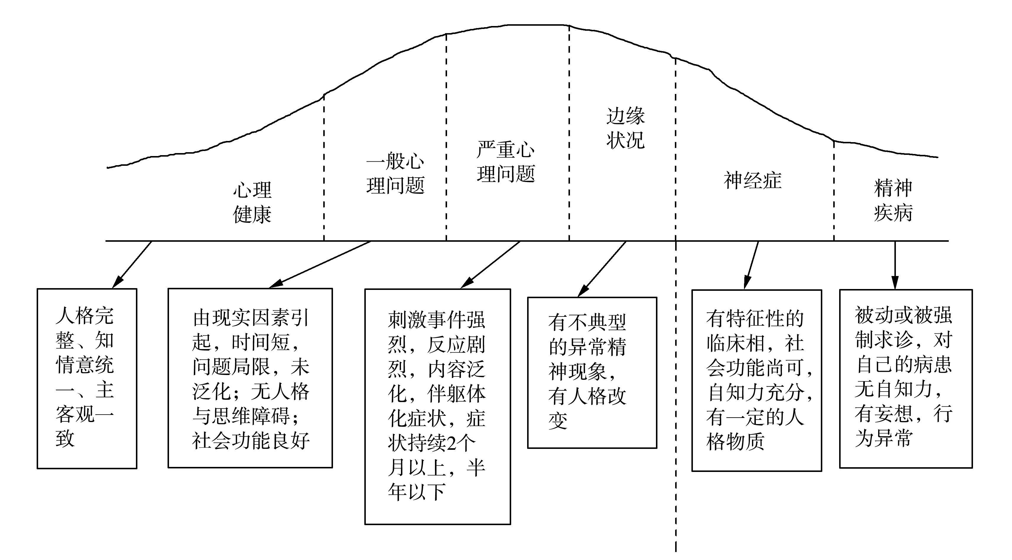
从心理健康到精神疾病的连续分布

Slide 13
心理成长中的自助与他助
项目
二

Slide 14
项目二
心海起航
且举世而誉之而不加劝， 举世而非之而不加沮， 定乎内外之分， 辩乎荣辱之境， 斯已矣。
—— 庄子

Slide 15
项目二
心海导航
高职生的心理特征

Slide 16
高职生的心理特征
01、自我意识增强但自控能力不足
02、自卑感与反抗性并存
03、思想意识活跃但学习动机缺失
04、渴望得到认可但人际关系不良

Slide 17
项目二
心海远航
自我心理调节有方法
掌握寻求帮助的能力

Slide 18
自我心理调节的方法
接纳
转视
回避
升华
文饰
补偿

Slide 19
心理咨询
呵护你我
项目
三

Slide 20
项目三
心海起航
至人之用心若镜，不将不迎，应而不藏，故能胜物而不伤。
——庄子

Slide 21
项目三
心海导航
什么是心理危机
心理危机的信号
心理危机的消极影响

Slide 22
心理危机
“ 当一个人面临困难情境， 而他先前的处理危机的方式和惯常的支持系统不足以应对当前的处境时， 这个人就会产生暂时的心理困扰， 这种暂时性的心理失衡状态就是心理危机。 ”
——“现代危机干预之父” 卡普兰

Slide 23
心理危机的消极影响
个体面对心理危机的消极反应
心理危机过强的危害

Slide 24
项目三
心海远航
什么是心理危机干预
我需要心理咨询吗
心理咨询如何帮到我
走近心理咨询

Slide 25
心理危机干预
心理危机干预就是对面临困境或遭受挫折的处于心理危机状态的个体采取紧急应对策略， 帮助其心理功能恢复到正常水平， 并获得新的应对技能， 以预防未来心理危机的发生。
我遭遇心理危机
该怎么办
身边的同学遇到危机 我该做什么

Slide 26
关
于
心
理
咨
询
的
九
个
误
解
去心理咨询都是有病的人， 我没病， 我不去！
心理咨询就是聊聊天， 谈谈心， 也没什么神秘的……
心理咨询师会给出建议， 我想听听。
心理咨询会暴露隐私， 不安全， 我不想去！
心理咨询一次就能解决问题。
心理咨询能够消除痛苦， 我很期待……
心理问题可以自我调适、自行解决，不需要找心理咨询师。
心理疾病不需要住院治疗， 心理咨询就够了。
心理咨询就是接受思想工作。

Slide 27
走近心理咨询
面对面心相近——门诊咨询
电话连着你和我——电话咨询
人虽远心相通——互联网咨询
同相伴共成长——团体心理咨询

